Slide 1
Мастер-класс по формированию функциональной грамотности
Булычева И.В.,
учитель физики СШ № 4,
методист ГЦРО

Slide 2
Регистрация в РЭШ

Slide 3
Регистрация на РЭШ

Slide 4
Регистрируемся на РЭШ

Slide 5
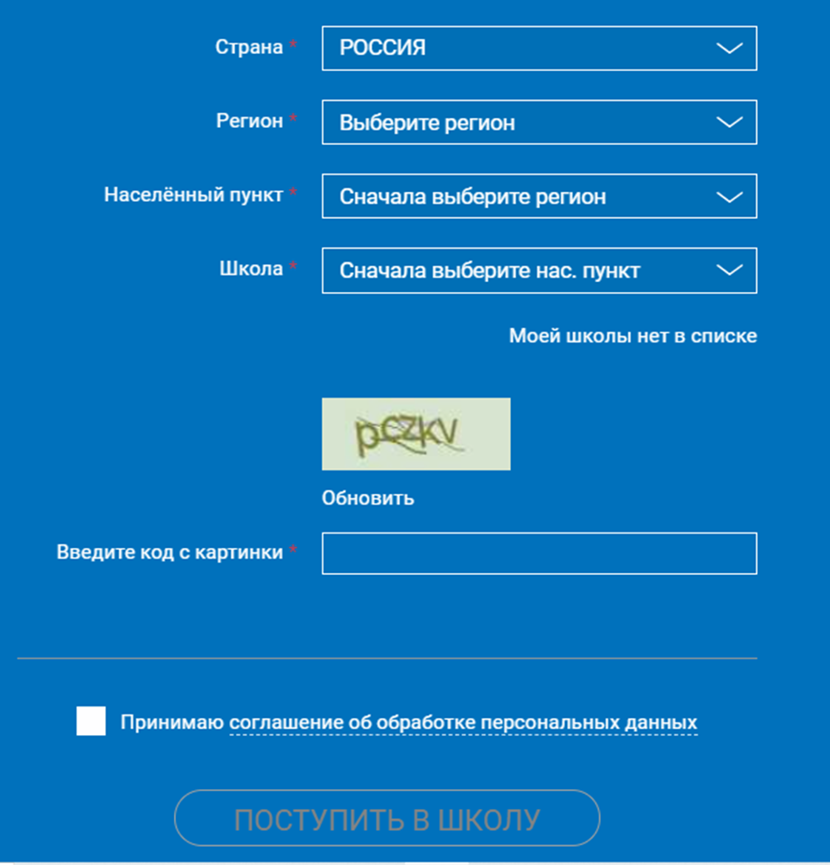
Регистрируемся на РЭШ. Форма регистрации учителя

Slide 6
Возвращаемся на сайт Министерства просвещения

Slide 7
Открываем руководство пользователя

Slide 8
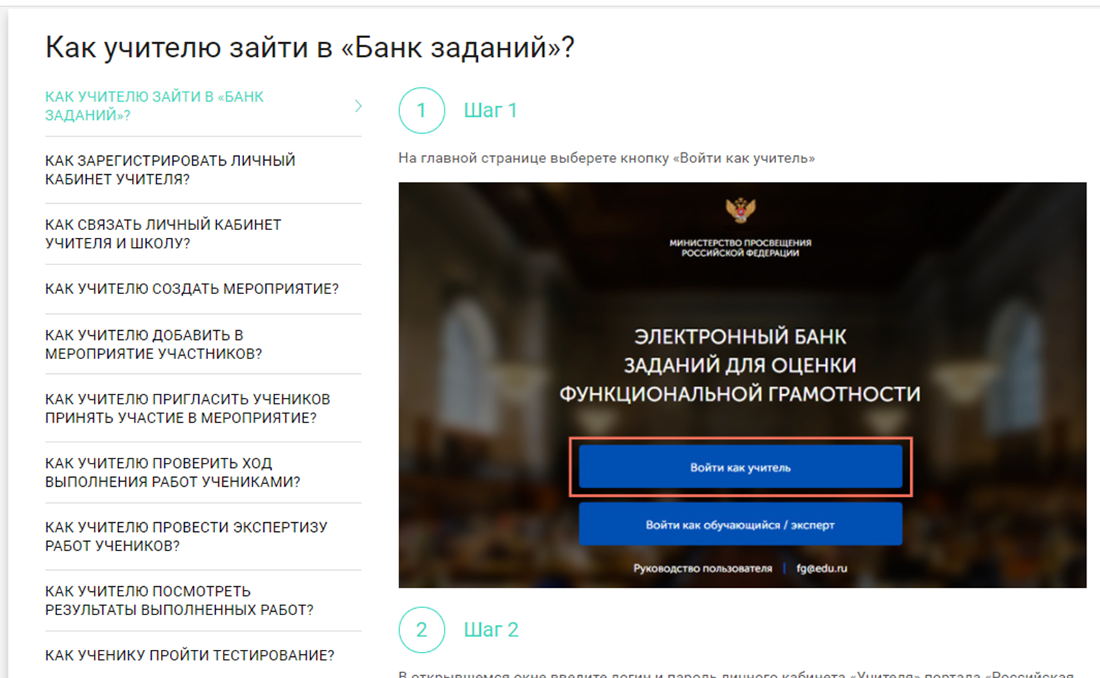

Slide 9
Вход с учетной записью РЭШ

Slide 10
Создаём мероприятие (работу)

Slide 11
Создаём мероприятие

Slide 12
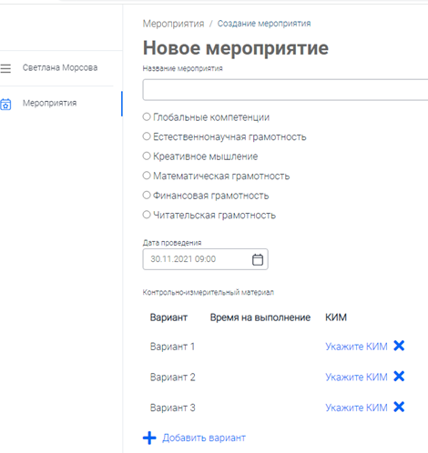
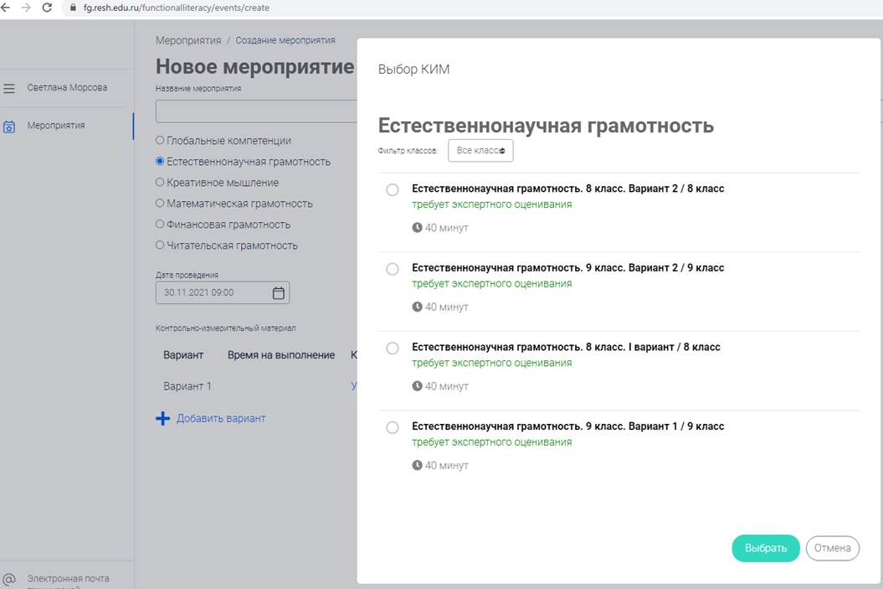
Создаём мероприятие

Slide 13
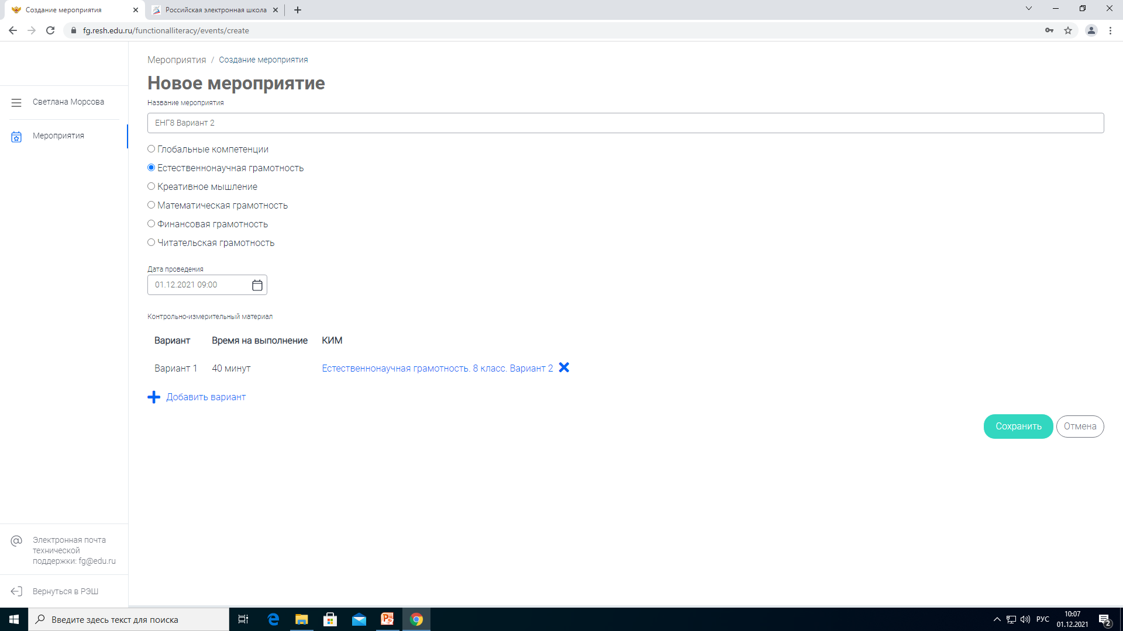
Создаём мероприятие

Slide 14
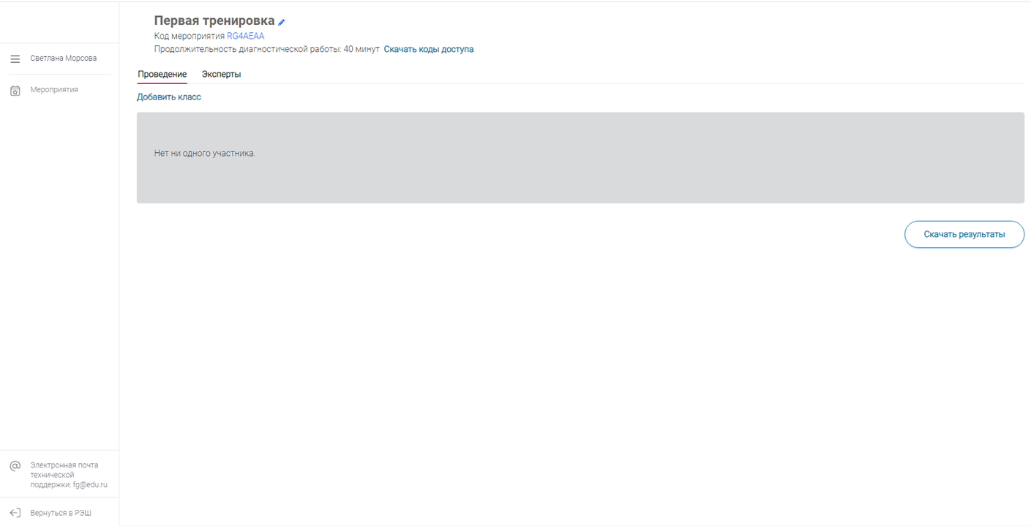
Создаём мероприятие

Slide 15
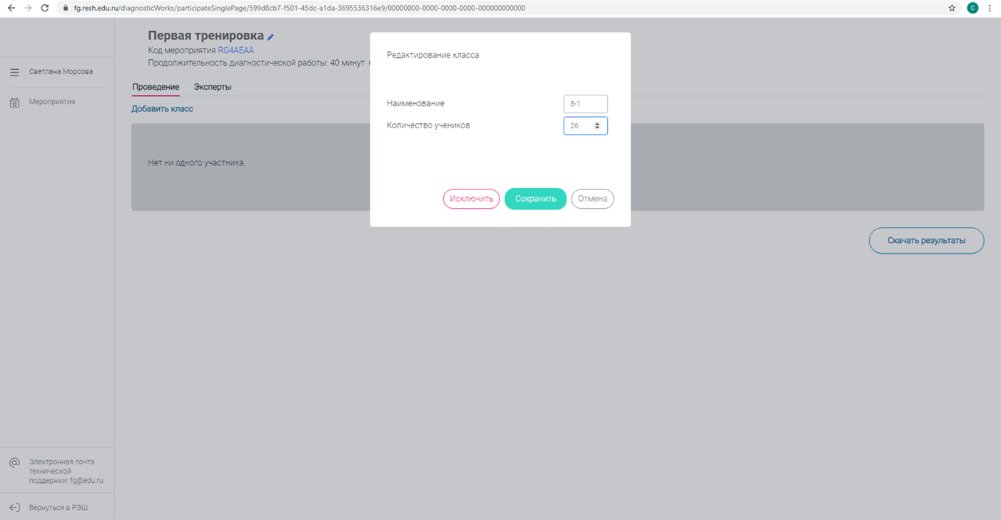
Добавляем учеников

Slide 16
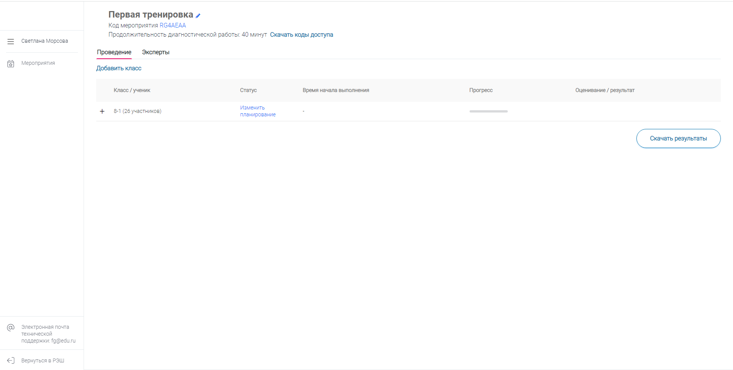
Добавляем учеников

Slide 17
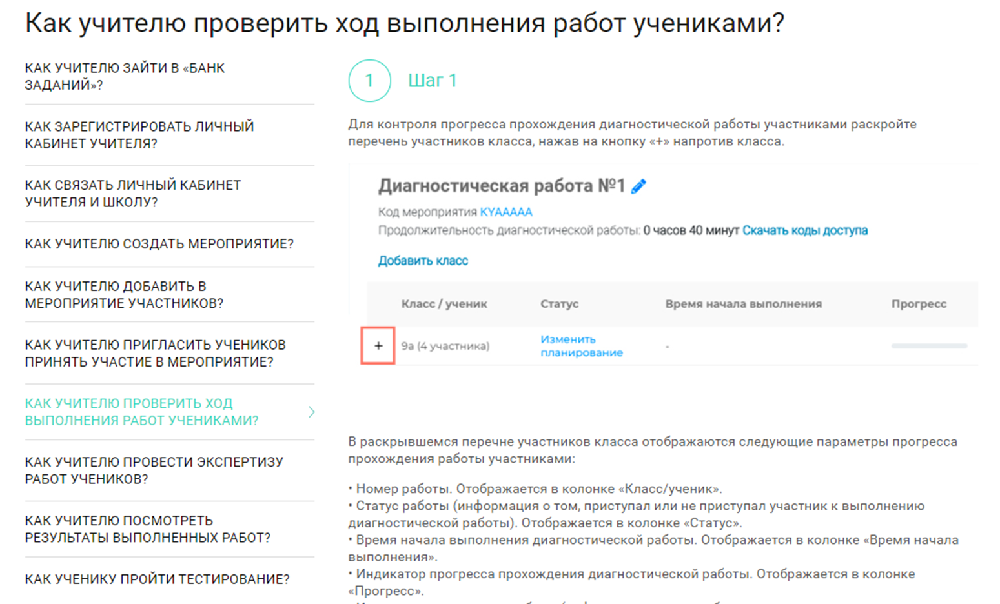

Slide 18
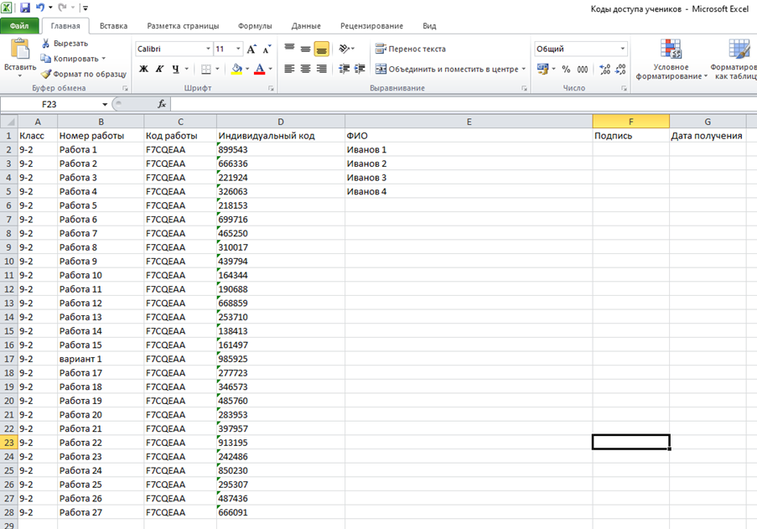

Slide 19
Проведение мероприятия
Для проведения мероприятия направьте каждому участнику любым доступным способом (например, по e-mail) следующую информацию:
• ссылку на «Электронный банк заданий для оценки функциональной грамотности» (https://fg.resh.edu.ru/);
• код работы (отображен в файле с перечнем индивидуальных кодов доступа в колонке «Код работы»);
• индивидуальный код участника (отображен в файле с перечнем индивидуальных кодов доступа в колонке «Индивидуальный код», в Системе используется как пароль участника мероприятия).

Slide 20
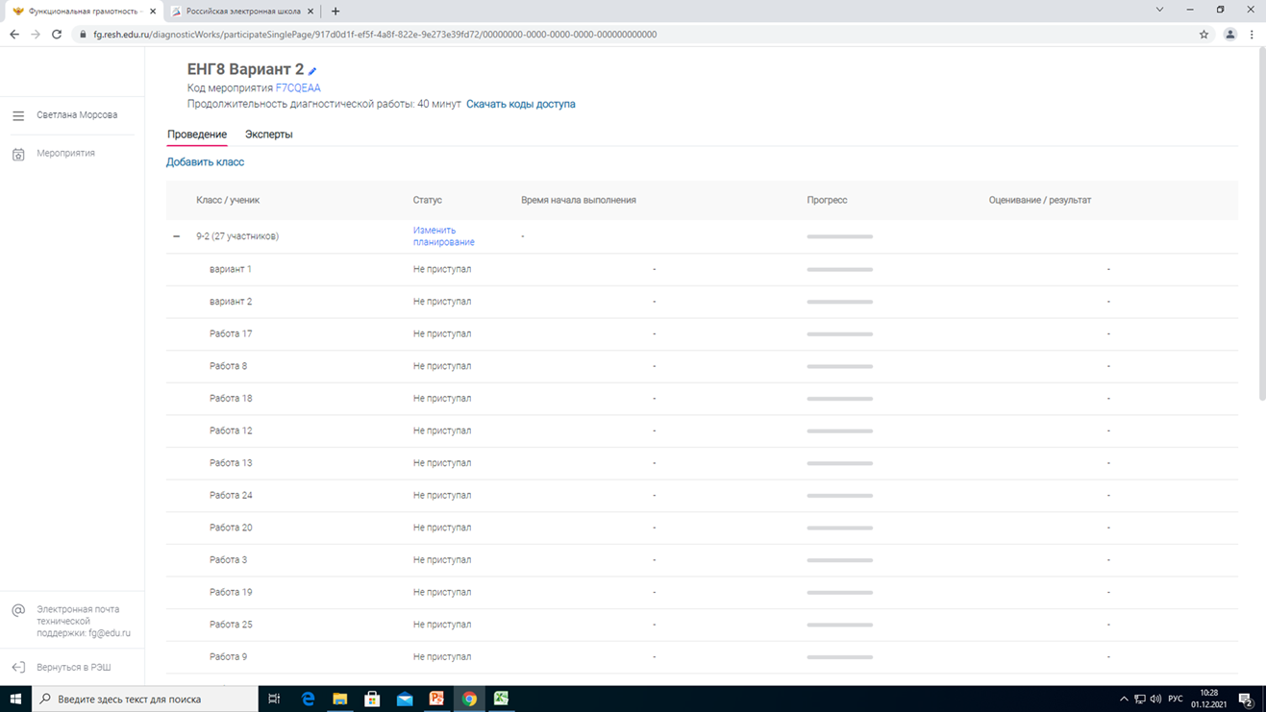
Проверка работы

Slide 21
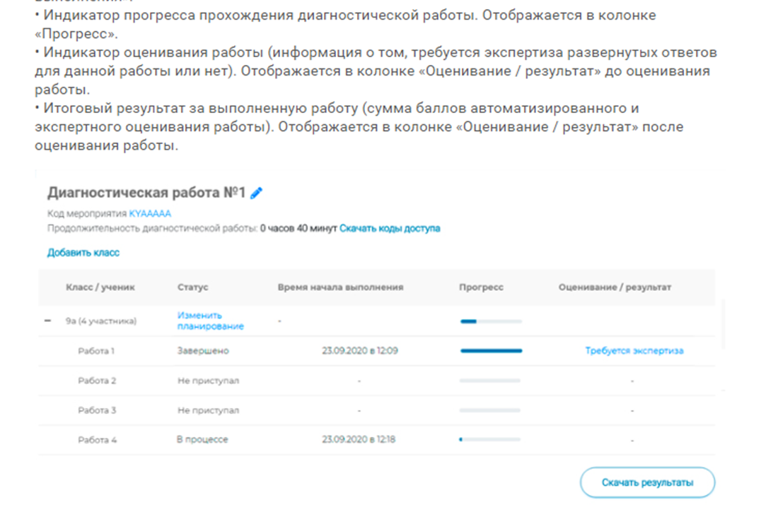

Slide 22
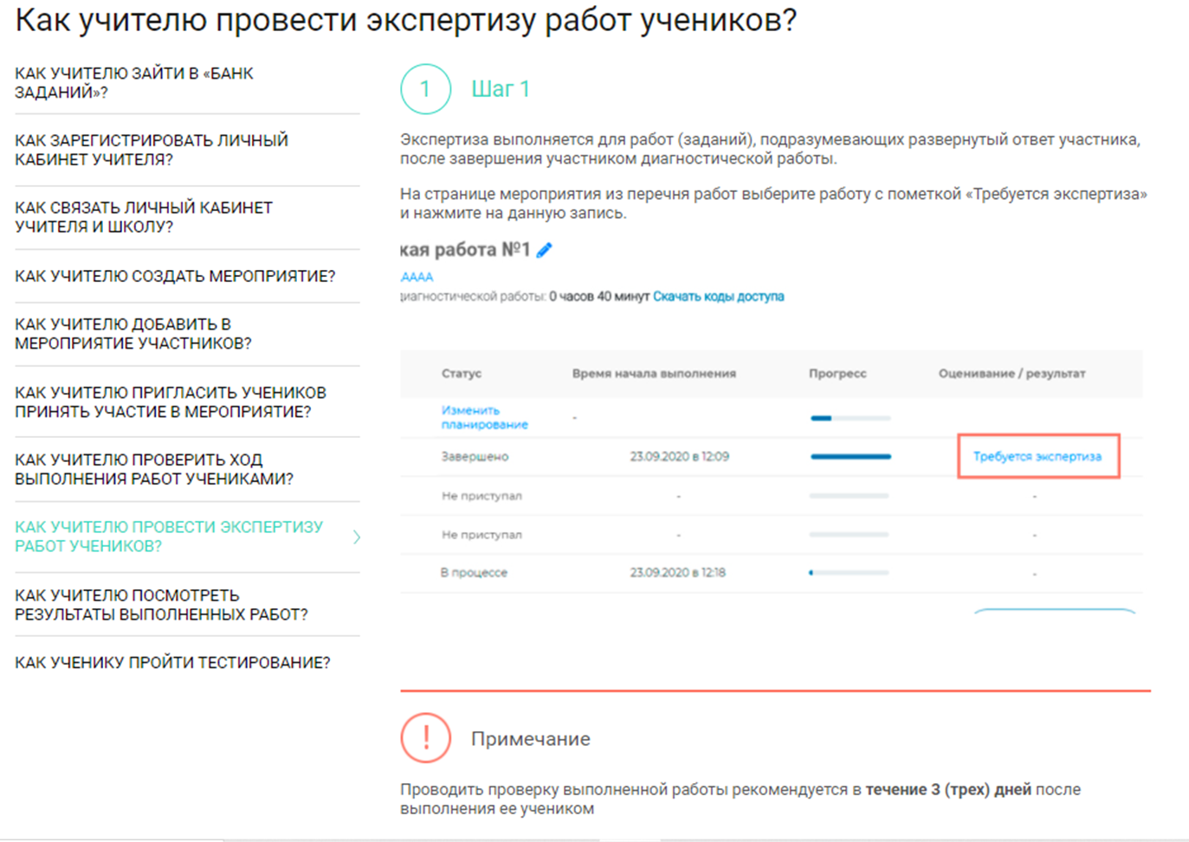

Slide 23
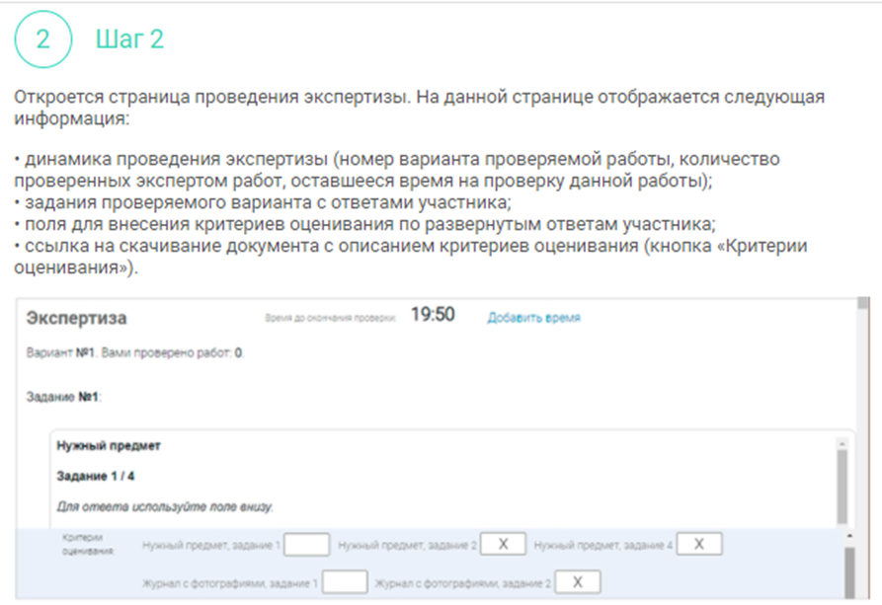

Slide 24
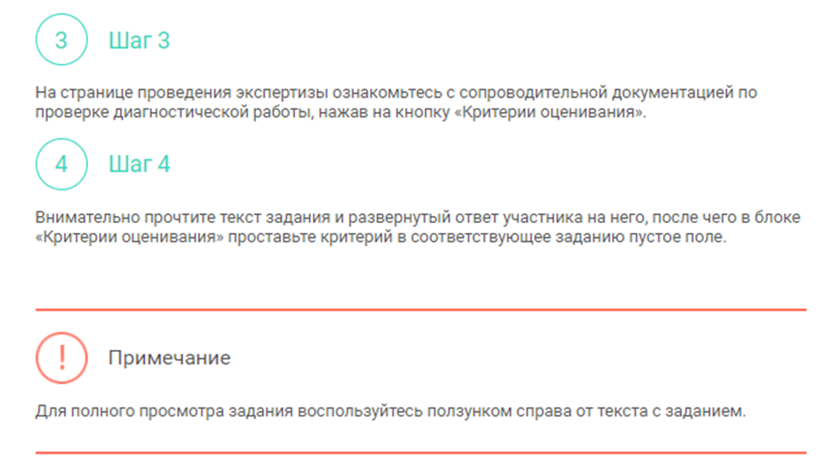
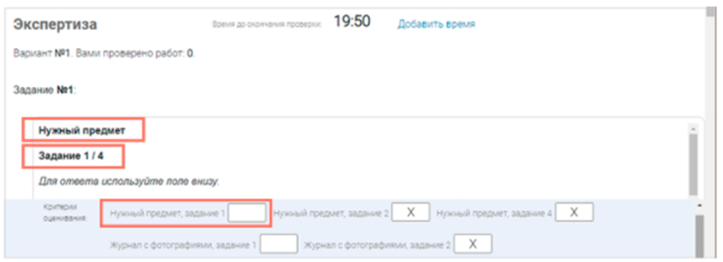

Slide 25
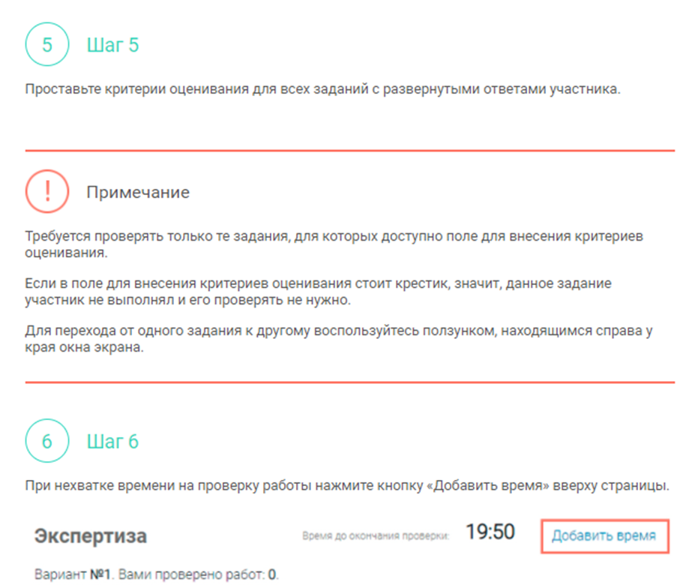

Slide 26
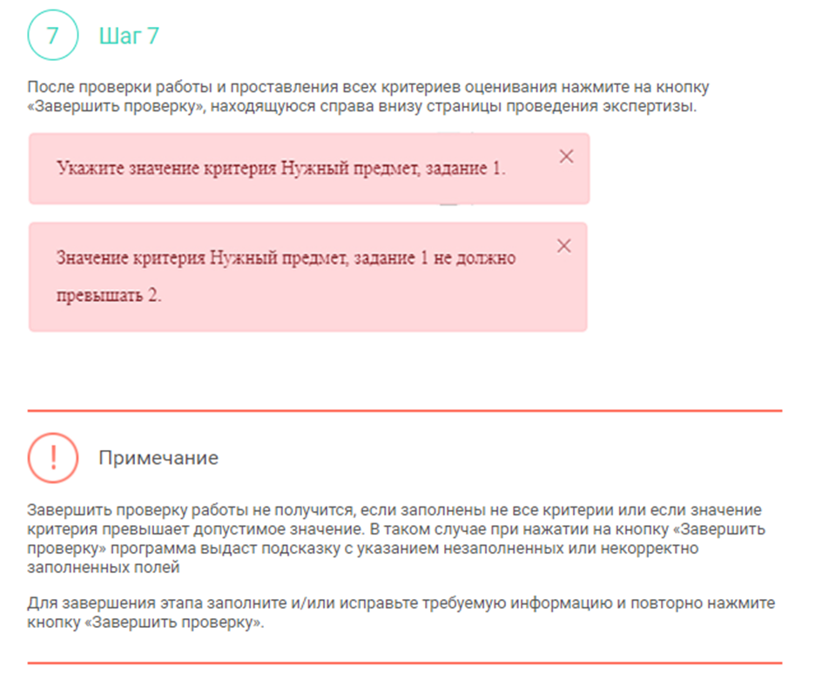

Slide 27
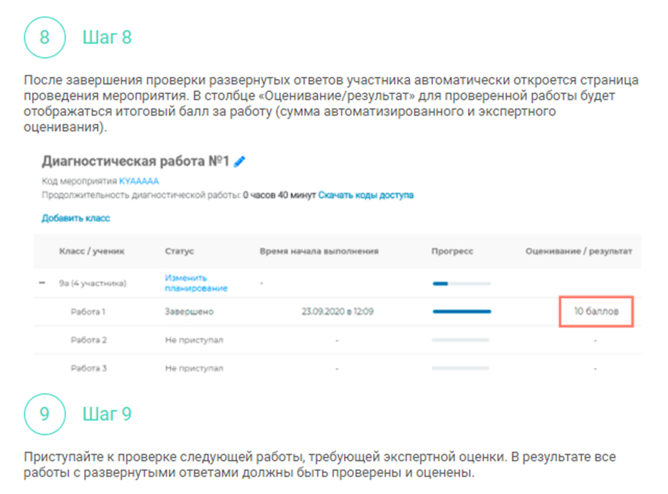

Slide 28
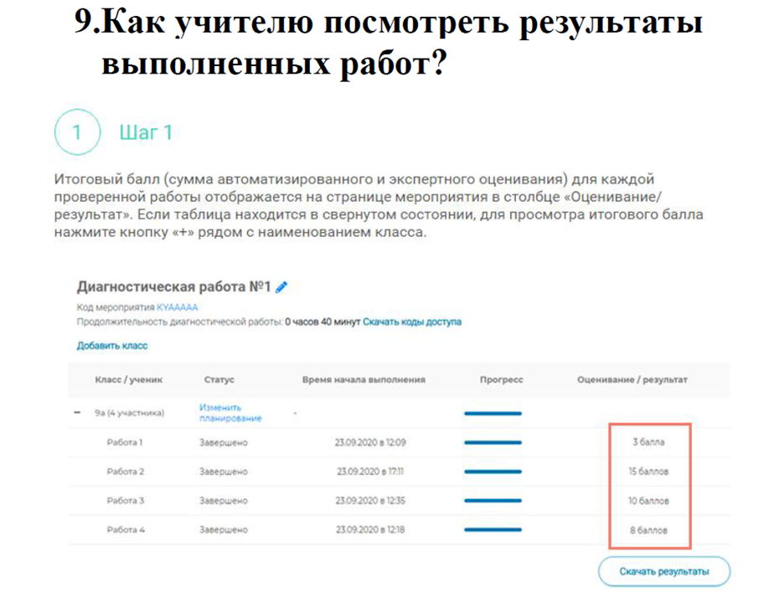
Просмотр результатов выполненных работ

Slide 29
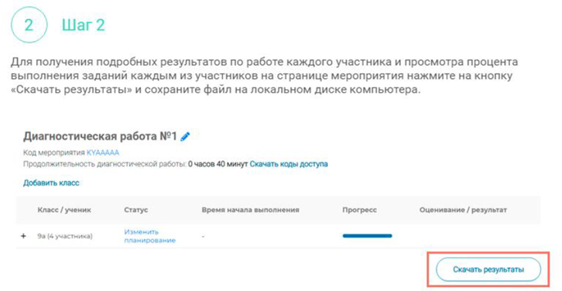
Просмотр результатов выполненных работ

Slide 30
Прохождение тестирования

Slide 31
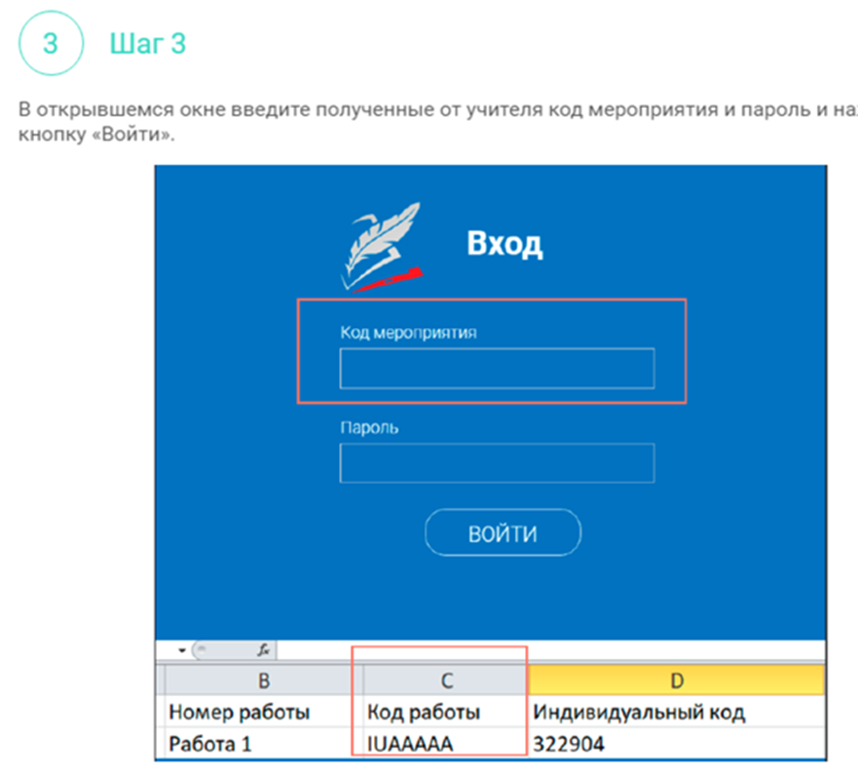
Прохождение тестирования

Slide 32
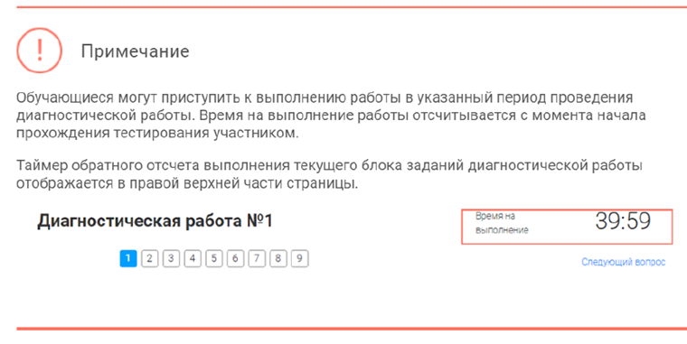
Прохождение тестирования

Slide 33
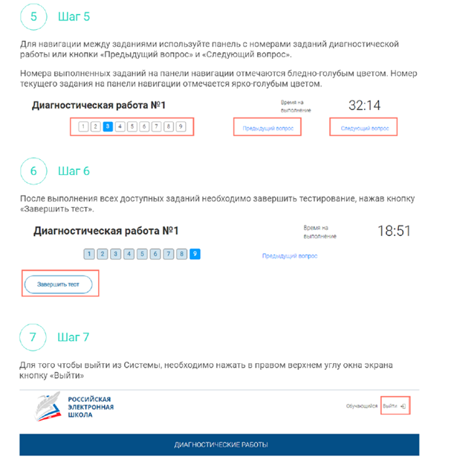
Прохождение тестирования

Slide 34
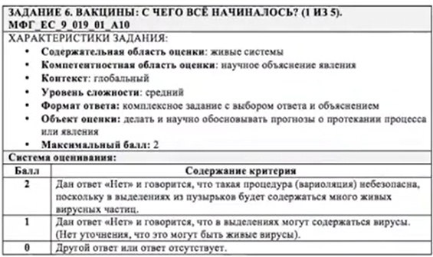
Вакцина
2
0
1
0
0

Slide 35
Ответы детей
Логически подумать, совать гноящиеся выделения и корочки в нос или на царапины - это звучит смешно
Нет. Здоровый человек заболеет, если у него нет специальных антител от натуральной оспы или любой другой болезни.
Нет. Потому что содержимое больного человека вносили на кожу здоровым людям, человек мог заболеть
Нет. Такую процедуру нельзя назвать безопасной, так как при внесении гноящегося выделения на открытую рану начинается заражение крови
Нет. О такая процедура (вариоляция) небезопасна, поскольку в выделениях из пузырьков будет содержаться много активных вирусных частиц
Нет. чужие микробы вводят другому человеку
Нет. Вакцина - введение в организм умерших клеток вируса. В случае данной процедуры - люди вводили живые клетки - риск заражения в таком случае может достигать 100%
Да. Так как может привести к более тяжёлым болезням
Нет. Так как при вариоляции живой вирус попадает в организм человека, что может привести к тяжелым осложнениям.

Slide 36
0 | 1 | 2
Логически подумать, совать гноящиеся выделения и корочки в нос или на царапины - это звучит смешно | Нет. Такую процедуру нельзя назвать безопасной, так как при внесении гноящегося выделения на открытую рану начинается заражение крови | Нет. Так как при вариоляции живой вирус попадает в организм человека, что может привести к тяжелым осложнениям.
Нет. Здоровый человек заболеет, если у него нет специальных антител от натуральной оспы или любой другой болезни. | Нет. Потому что содержимое больного человека вносили на кожу здоровым людям, человек мог заболеть | Нет. О такая процедура (вариоляция) небезопасна, поскольку в выделениях из пузырьков будет содержаться много активных вирусных частиц
Нет. чужие микробы вводят другому человеку | Нет. Это не безопасно человек может заразится вирусом | Нет. Вариоляция не является безопасной процедурой, так как в рану человека попадал живой вирус, что могло привести к заражению и дальнейшей смерти. Однако, в большинстве случаев человек заболевал в легкой форме и спокойно переносил болезнь, получая пожизненный иммунитет к данному вирусу. Вариоляция хоть и не является полностью безопасной, она спасла многие жизни и остановила пандемию. Но данная процедура все равно не является безопасной.
Да. Так как может привести к более тяжёлым болезням | Нет. Процедура опасна, так как содержимое ран имеет множество вирусов и | Нет. Вакцина - введение в организм умерших клеток вируса. В случае данной процедуры - люди вводили живые клетки - риск заражения в таком случае может достигать 100%

Slide 37
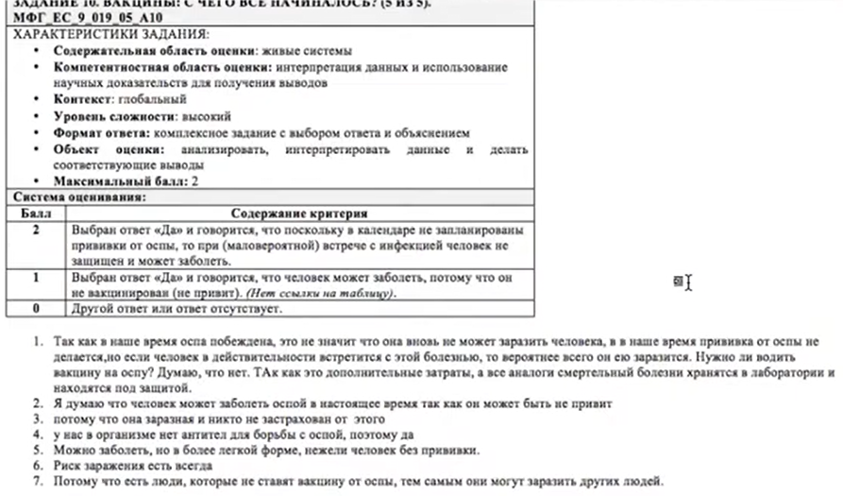
Вакцины
2
1
0

Slide 38
Ответы детей
Да. поскольку в календаре не запланированы прививки от оспы, то при (маловероятной) встрече с инфекцией человек не защищен и может заболеть.
Да. В календаре не прописана прививка от оспы, поэтому при встрече с инфекцией человек может заразиться.
Да. На данный момент прививку от оспы никто не делает, а значит риск заражения при встречи с вирусам велик. Следуя тексту из задания номер 6, мы видим, что данная болезнь "высокозаразная", из этого следует, что заражение при встрече с вирусом неизбежно.
Нет. Потому-что она не передаётся воздушнокапельным путём
Да, ведь еще с рождения нам не ставят вакцину от оспы, но шанс заболеть очень мал
Нет. Так как прививки от оспы ставили ежегодно
Нет. В России практически не наблюдаются новые случаи заражения оспой, так же давно в наши тела с ранних лет вкалывают вакцины и прививки.
Да. В таблице нет прививки против оспы. Поэтому человек может заболеть оспой. Но оспу уже вряд ли встретишь где-то.

Slide 39
0 | 1 | 2
Нет. Человечество победила оспу путем массовой вакцинаций | Да, ведь еще с рождения нам не ставят вакцину от оспы, но шанс заболеть очень мал | Да. В таблице нет прививки против оспы. Поэтому человек может заболеть оспой. Но оспу уже вряд-ли встретишь где-то.
Нет. Так как прививки от оспы ставили ежегодно | Да. Может, правда вероятность такого случая очень мала. Ведь даже в календаре нет такой инфекции, вдобавок от этого заболевания давно придумали вакцину. | Да. В календаре не прописана прививка от оспы, поэтому при встрече с инфекцией человек может заразиться.
Нет. В России практически не наблюдаются новые случаи заражения оспой, так же давно в наши тела с ранних лет вкалывают вакцины и прививки. | Да. Оспа хоть и побеждена в данный момент но это не исключает тот факт что она может появится в новой форме и опять заражать людей. | Да. Я считаю, что оспой можно заболеть так как прививки от оспы на данный момент не ставят. Прививки нет в Российском календаре профилактических прививок.
Нет. Потому-что она не передаётся воздушнокапельным путём | Да. На данный момент прививку от оспы никто не делает, а значит риск заражения при встречи с вирусам велик. Следуя тексту из задания номер 6, мы видим, что данная болезнь "высокозаразная", из этого следует, что заражение при встрече с вирусом неизбежно. | Да. поскольку в календаре не запланированы прививки от оспы, то при (маловероятной) встрече с инфекцией человек не защищен и может заболеть.

